Slide 1

BÀI 9: ĐO TỐC ĐỘ

Slide 2

Để đo tốc độ của người đi xe đạp người ta có thể sử dụng những dụng cụ nào?

Slide 3
ĐO TỐC ĐỘ
BẤM GIÂY
HIỆN SỐ
Dùng đồng hồ đo thời gian hiện số và cổng quang điện
Dùng đồng hồ bấm giấy

Slide 4

Đo Tốc Độ Bằng Đồng Hồ Bấm Giây

Slide 5


Đo Tốc Độ Bằng Đồng Hồ Bấm Giây
Công thức tính tốc độ là gì?
v = $\frac{\text{s}}{\text{t}}$
Muốn tính được tốc độ cần những đại lượng nào, những đại lượng đó được đo bằng dụng cụ nào?
Đo quãng đường: thước
Đo thời gian: đồng hồ

Slide 6


Đo Tốc Độ Bằng Đồng Hồ Bấm Giây
Dụng cụ đo
Đồng hồ bấm giây - Đo thời gian chuyển động (t)
Các loại thước – Đo độ dài quãng đường đi được (s)

Slide 7
Đo Tốc Độ Bằng Đồng Hồ Bấm Giây
Hãy sắp xếp các thao tác theo thứ tự đúng khi sử dụng đồng hồ bấm giây để đo thời gian.
1
a) Nhấn nút RESET để đưa đồng hồ bấm giây về số 0.
3
b) Nhấn nút STOP để kết thúc đo.
2
c) Nhấn nút START để bắt đầu đo thời gian.

Slide 8
Đo Tốc Độ Bằng Đồng Hồ Bấm Giây
Có những cách nào để đo tốc độ?
—Someone famous

Slide 9

Đo Tốc Độ Bằng Đồng Hồ Bấm Giây
Cách đo
Cách 1: Chọn s trước, đo t sau
Cách 2: Chọn t trước, đo s sau
Trong phòng thực hành thường chọn cách 1

Slide 10





Đo tốc độ của một ô tô đồ chơi chạy trên một mặt phẳng dốc
Dụng cụ
Ô tô đồ chơi – không động cơ
Tấm gỗ phẳng – 80 cm
Thước dài
Phấn
Đồng hồ bấm giây
Vài cuốn sách

Slide 11
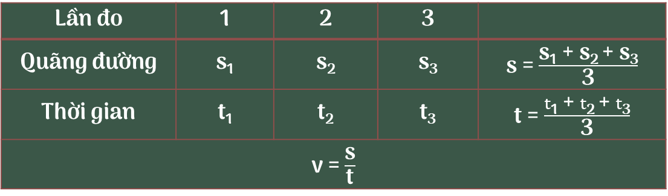
Lần đo | 1 | 2 | 3
Quãng đường | s₁ | s₂ | s₃ | s = $\frac{\text{s}\text{1}\text{ + }\text{s}\text{2} \text{+ }\text{s}\text{3}}{\text{3}}$
Thời gian | t₁ | t₂ | t₃ | t = $\frac{t\text{1}\text{ + }t\text{2} \text{+ }t\text{3}}{\text{3}}$
v = $\frac{\text{s}}{\text{t}}$
Lập bảng kết quả:
Tạo mặt dốc từ tấm gỗ phẳng và những cuốn sách
Vẽ vạch xuất phát
Bấm dừng đồng hồ
Bấm đồng hồ
Giữ ô tô ở vạch xuất phát
Thả ô tô
Vẽ vạch đích cách 50 m

Slide 12
Đo Tốc Độ Bằng Đồng Hồ Bấm Giây
Để đo tốc độ dùng đồng hồ bấm giây cần thực hiện các bước nào?
—Someone famous

Slide 13



Đo Tốc Độ Bằng Đồng Hồ Bấm Giây
2. Cách đo
Xác định vạch xuất phát và vạch đích → Dùng thước đo s.
Dùng đồng hồ bấm giây đo t từ khi bắt đầu chuyển động từ vạch xuất phát tới khi vượt qua vạch đích
v = $\frac{\text{s}}{\text{t}}$
Tính tốc độ bằng công thức:
Đo 3 lần để lấy giá trị trung bình → Lập bảng → Nhận kết quả

Slide 14
Đo Tốc Độ Bằng Đồng Hồ Bấm Giây
Khi dùng đồng hồ bấm giờ để đo tốc độ của xe đồ chơi trong thí nghiệm, em gặp những khó khăn gì?
—Someone famous

Slide 15
Khó khăn khi sử dụng đồng hồ bấm giây để đo tốc độ của xe đồ chơi trong thí nghiệm:
Gặp khó khăn trong thao tác với đồng hồ.
Thời gian bắt đầu bấm đo và bấm dừng không chuẩn.
Không bấm RESET trước khi bắt đầu lượt đo mới.

Slide 16
Đo Tốc Độ Dùng Đồng Hồ Bấm Giây
Hãy mô tả cách tiến hành kiểm tra chạy cự li ngắn 60m của các em trong môn giáo dục thể chất. Cách tiến hành này có gì giống và khác với cách đo tốc độ trên
—Someone famous

Slide 17

Kiểm tra chạy cự li ngắn 60 m của HS trong môn giáo dục thể chất có thể tiến hành như sau:
Bước 1: Lập bảng ghi ( quãng đường, thời gian)
Bước 2: Đo độ dài của quãng đường để xác định vạch xuất phát và vạch đích (cách nhau 60m)
Bước 3: Đo thời gian chạy ghi kết quả vào bảng

Slide 18
Khi kiểm tra chạy thì chỉ cần đánh giá yếu tố thời gian
( thời gian chạy càng ngắn thì người chạy càng nhanh) chứ không tính cu thể tốc độ chuyển động, đồng thời không thể thực hiện phép đo nhiều lần vì sau mỗi lần chạy sức lực của con người sẽ giảm làm kết quả sai lệch

Slide 19

ĐO TỐC ĐỘ BẰNG ĐỒNG HỒ ĐO THỜI GIAN HIỆN SỐ DÙNG CỔNG QUANG ĐIỆN

Slide 20
ĐO TỐC ĐỘ BẰNG ĐỒNG HỒ ĐO THỜI GIAN HIỆN SỐ DÙNG CỔNG QUANG ĐIỆN
Dụng cụ đo
Đo tốc độ một vật diễn ra trong một khoảng thời gian ngắn
Đồng hồ hiện số và cổng quang điện - Đo thời gian chuyển động (t)
Các loại thước – Đo độ dài quãng đường đi được (s)
Cổng quang điện vai trò như nút START và STOP

Slide 21



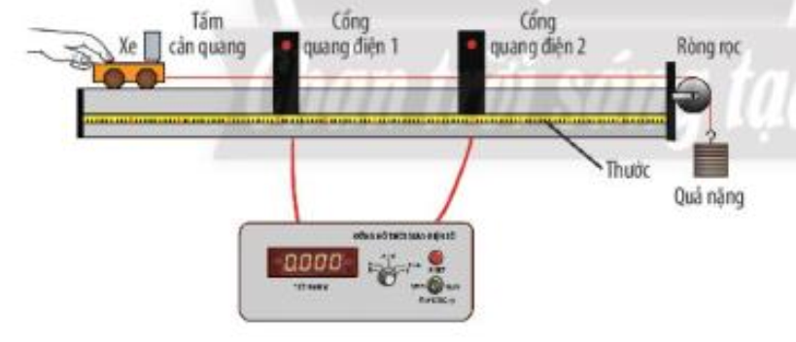

Bố trí thí nghiệm như hình
Nhấn nút RESET đưa số chỉ về 0,000. Chọn thang đo 9,999 và kiểu đo MODE A B
Giữ xe đứng yên rồi thả nhẹ cho xe chuyển động

Slide 22

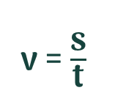
Khi tấm cản quang trên xe chắn cổng quang điện 1 thì đồng hồ bắt đầu đo, chắn cổng quang điện 2 thì đồng hồ kết thúc đo. Thời gian hiển thị trên mặt đồng hồ hiện số.
Đo khoảng cách hai cổng quang điện bằng thước
v = $\frac{\text{s}}{\text{t}}$
Tính tốc độ bằng công thức:

Slide 23
Đo Tốc Độ Bằng Đồng Hồ Bấm Giây
Ưu điểm của cách đo tốc độ của vật chuyển động bằng cổng quang điện?
—Someone famous

Slide 24
Thời gian bắt đầu đo và kết thúc đo chuẩn.
Thao tác thực hiện dễ dàng.

Slide 25
Đo Tốc Độ Bằng Đồng Hồ Bấm Giây
Nêu một số ví dụ để minh hoạ sự cần thiết của việc đo tốc độ trong cuộc sống.
—Someone famous

Slide 26

Đo tốc độ của người điều khiển phương tiện giao thông để biết ai đi quá tốc độ quy định gây mất an toàn, từ đó có biện pháp xử phạt, răn đe.

Slide 27
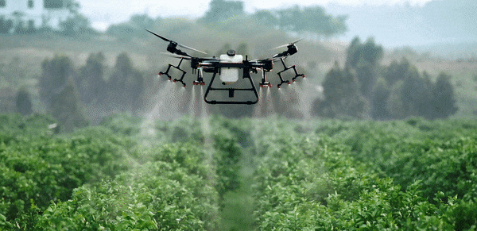
Đo tốc độ gió để biết được hướng gió, từ đó lợi dụng sức gió, hướng gió để phun thuốc trừ sâu hiệu quả.

Slide 28
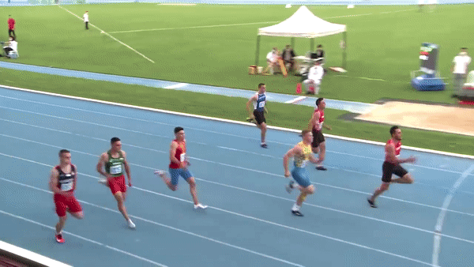
Đo tốc độ của các vận động viên (môn điền kinh, bơi lội, đua xe đạp,…) để xác định được thứ tự về đích và tìm ra người thẳng cuộc.

Slide 29
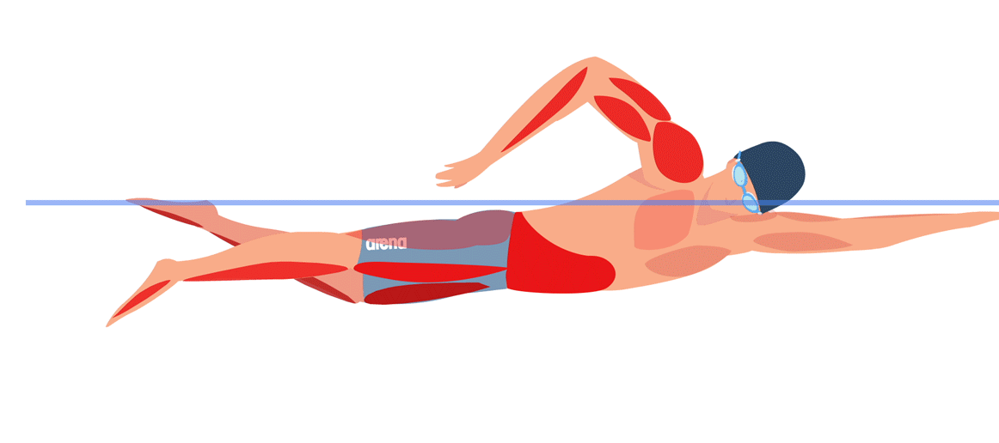

Chọn dụng cụ nào để đo tốc độ trong các tình huống sau:
Tốc độ bơi của một người
Tốc độ viên bi chuyển động trên bàn

Slide 30
Dùng đồng hồ bấm giây.
Dùng đồng hồ đo thời gian hiện số dùng cổng quang điện.

Slide 31
Thanks!

